Slide 1
16.
CSS Optimization
CSS 코드 최적화.

Slide 2
CSS Optimization
Remove unused CSS.
사용하지 않는 CSS 제거.
Eliminate render-blocking resources.
렌더 차단 리소스 제거.

Slide 3
Remove unused CSS

Slide 4
Remove unused CSS
Unused CSS 왜 문제인가?
CSS는 페이지 렌더링을 차단하는 리소스. 브라우저가 스타일을 계산하는데 잠재적으로 더 많은 시간을 소비.

Slide 5
Remove unused CSS
구글 라이트하우스는
2KB 이상 미사용 CSS가 포함된 파일을 검출.

Slide 6
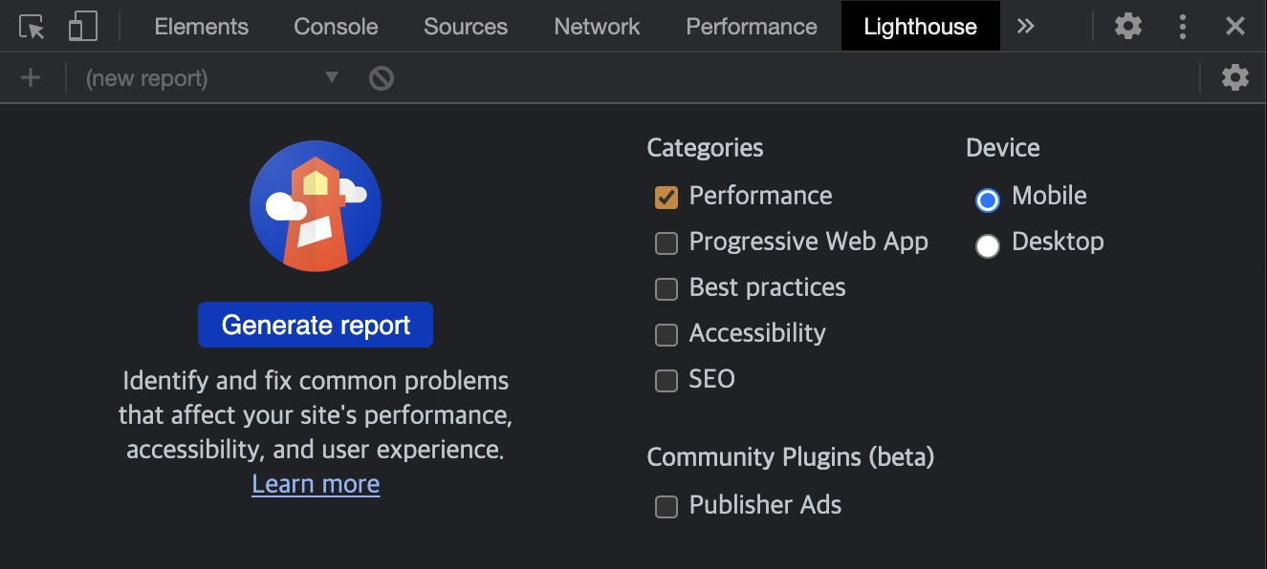
Google Lighthouse - Performance

Slide 7
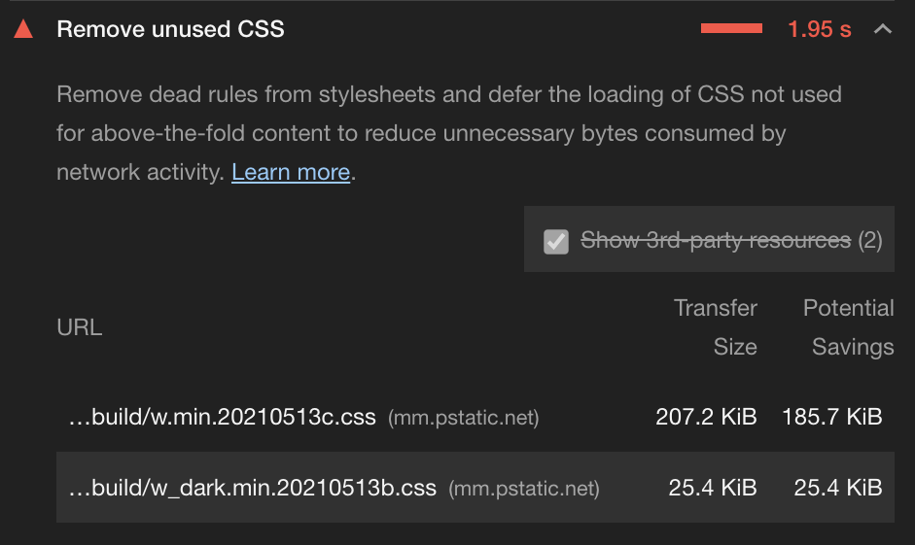
Remove unused CSS

Slide 8
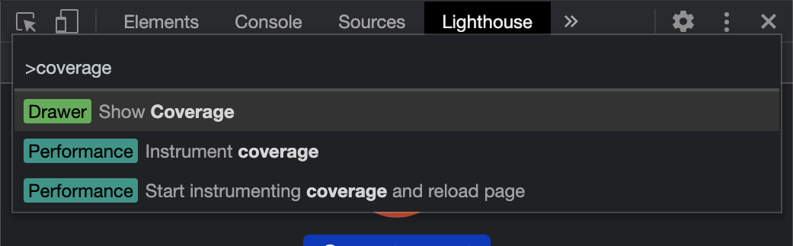
Coverage Tab
Cmd + Shift + P / Ctrl+Shift+P

Slide 9
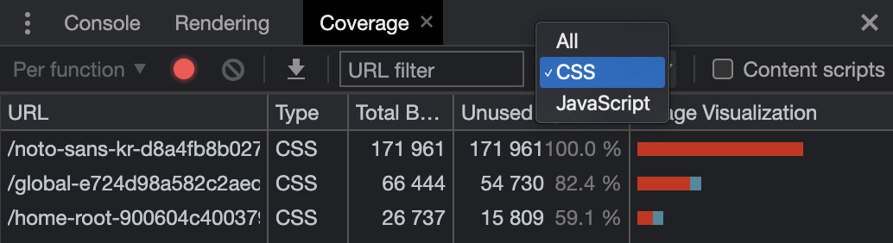
Coverage Tab
Coverage 탭을 통해 unused CSS 확인

Slide 10
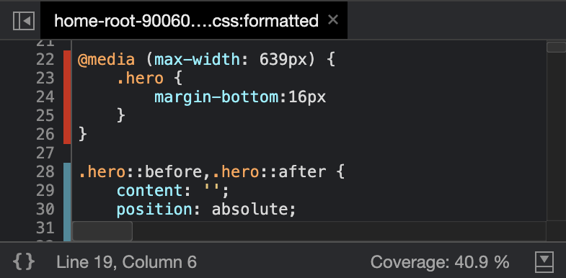
Check unused CSS
Unused CSS 코드의 실체

Slide 11
Eliminate render-blocking resources

Slide 12
Render blocking resources
Render blocking 왜 문제인가?
브라우저가 외부 리소스를 다운로드하고 파싱하는 동안 페이지 콘텐츠를
파싱하거나 렌더링하지 않기 때문에 페이지 표시 속도 저하의 원인.
Unused CSS는 Render blocking을 가중하는 요인.

Slide 13
Google Lighthouse - Performance

Slide 14
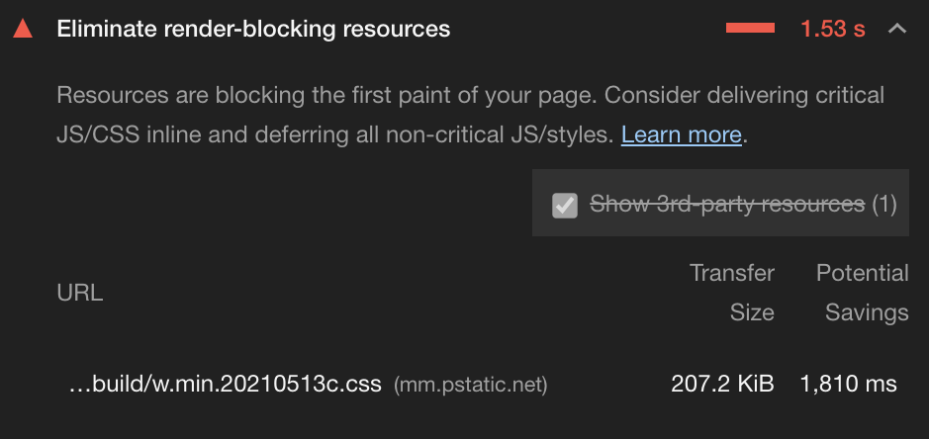
Render blocking resources

Slide 15
Render blocking resources
렌더 블로킹 리소스 표시 조건:
defer, async 속성이 없는 <head> 요소의 <script> 태그.
media 속성과 값이 없는 <link rel="stylesheet"> 태그.

Slide 16
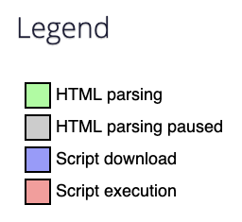
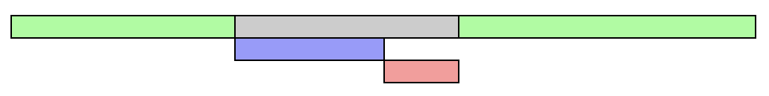
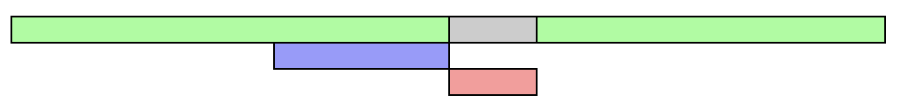
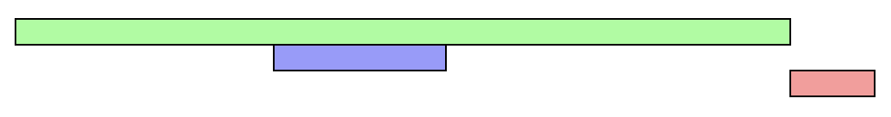
Render blocking <script>
No async. No defer.
async: 병렬 다운로드, 즉시 실행
defer: 병렬 다운로드, 지연 실행
Article - https://t.ly/KKLr

Slide 17
Render blocking <script>
// 병렬 다운로드, 즉시 실행
<script async src="script.js"></script>
// 병렬 다운로드, 지연 실행
<script defer src="script.js"></script>

Slide 18
Render blocking <script>
필수 스크립트는 html에 <script> 형식으로 작성.
기타 스크립트는 </body> 종료 태그 직전에 선언.
마지막에 파싱해도 문제 없으면 defer 속성.
가능한 빠른 시점에 실행 필요하면 async 속성.

Slide 19
Render blocking <link rel="stylesheet">
media 속성이 없거나 값이 all이면 렌더 차단 리소스.
<!-- Render blocking resource -->
<link href="style.css" rel="stylesheet">
<link href="style.css" rel="stylesheet" media="all">
<!-- Render blocking resource -->
<link href="portrait.css" rel="stylesheet" media="orientation:portrait">
<link href="print.css" rel="stylesheet" media="print">

Slide 20
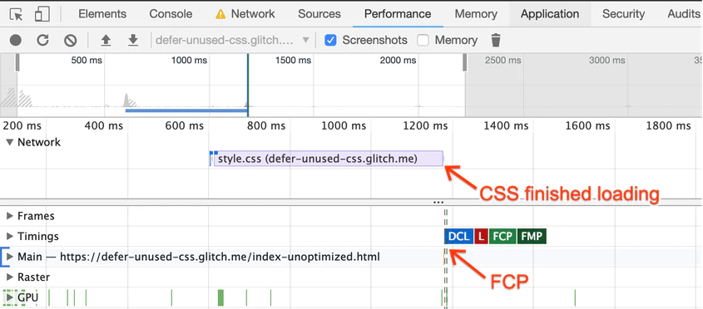
Render blocking <link rel="stylesheet">
CSS 파일이 렌더링을 차단하는 과정.
https://t.ly/GiGe
https://is.gd/2jWuot

Slide 21
Render blocking <link rel="stylesheet">
방법 1)
반응형 웹인 경우 해상도 구간별로 CSS 파일을
분리하고 media 속성으로 분기.
<link href="*.css" rel="stylesheet" media="(max-width:639px)">
<link href="*.css" rel="stylesheet" media="(min-width:640px) and (max-width:960px)">
<link href="*.css" rel="stylesheet" media="(min-width:961px)">

Slide 22
Render blocking <link rel="stylesheet">
방법 2)
필수 스타일은 페이지 <head>에 <style> 형식으로 작성.
지연 스타일은 <link rel="preload"> 속성으로 병렬 로딩 후 지연 적용.

Slide 23
Render blocking <link rel="stylesheet">
방법 2)
필수 스타일 임베딩, 지연 스타일 병렬 로딩 후 지연 적용.
this.onload=null 할당 이유:
rel 속성을 변경할 때 일부 브라우저가 다시 onload 실행하는 것을 방어하는 코드.
<style>
/* 필수 스타일 여기 */
</style>
<link rel="preload" as="style" href="x.css" onload="this.onload=null;this.rel='stylesheet'">

Slide 24
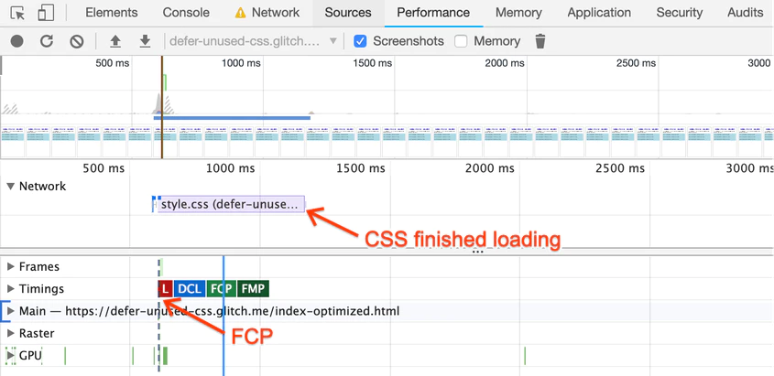
Render blocking CSS
방법 2) 외부 스타일 파일이 렌더링(FCP)을 차단하지 않음.
Article - https://t.ly/GiGe
Demo - https://is.gd/HuwPS2

Slide 25
SUMMARY

Slide 26
웹 브라우저는 외부 JS, CSS 파일을 로딩 하고 파싱 하는 동안 렌더링 차단 상태를 유지한다.
사용하지 않는 JS, CSS 제거.
필수 코드는 페이지에 <style>...</style>, <script>...</script> 작성하기.
필수 아닌 JS는 </body> 종료 직전 위치를 고려. defer, async 속성을 사용.
필수 아닌 CSS는 병렬 로딩(preload)하고 지연 적용(onload)하기.

Slide 27
실습 과제

Slide 28
실습 과제
https://github.com/naradesign/css 저장소를 포크하세요.
defer-css.css 파일에서 Unused CSS 코드를 찾아 제거하세요.
defer-css-unoptimized.html 파일에서 필수 CSS 코드를 <head> 내부에 추가하세요.
defer-css-unoptimized.html 파일에서 렌더 블로킹 CSS를 병렬 로딩(preload)하고 지연 적용(onload)하세요.
https://github.com/naradesign/css 저장소에 Pull Request를 보내주세요.
⚠️ 참고: 보내주신 Pull Request는 병합하지 않습니다.

